Slide 1


ciencia y experimentos en educación inicial

Slide 2
Conjunto de conocimientos acumulados y sistematizados comprendidos mediante una actividad mental.
Scientia
Conocer
Proviene del vocablo latín
LA CIENCIA
Nace del anhelo por conocer y de la necesidad de resolver problemas.
Es una herramienta para transformar la naturaleza y ajustarla a las necesidades del ser humano.

Slide 3
Enseñanza de la ciencia
Comprende una experiencia de aprendizaje valiosa que integra actividades que los niños disfrutan
La enseñanza de la ciencia tiene como finalidad principal el desarrollo la Competencia científica
y acerca a los niños a la investigación.
COMPETENCIA CIENTÍFICA
Comprende el desarrollo y aplicación del pensamiento científico- técnico para interpretar la información.
Porque la ciencia es para todos
y todos podemos divertirnos jugando con ella

Slide 4

Importancia de la ciencia en Educación Inicial
Fomenta la observación, experimentación, manipulación.
Permite la exploración y actuar sobre el mundo físico.
Constituye una alternativa abierta y flexible que enriquece las experiencias educativas de los niños.
Construir conocimientos y el desarrollo del pensamiento lógico, científico, critico.
Motiva la curiosidad

Slide 5
La curiosidad en el niño
Los niños como pequeños científicos se asombran y sienten deseo por conocer el mundo que los rodea.
Es motivada por un estimulo que no encaja en la comprensión del mundo
Considerada como la motivación intrínseca del ser humano por conocer
Los aprendizajes son más significativos y fáciles de asimilar si nacen del deseo por aprender
Activa el sistema de recompensa del cerebro y hace que este sea mas receptivo para aprender y retener información.

Slide 6
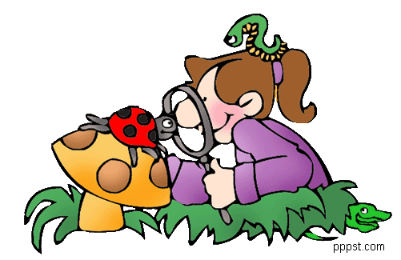
El rincón de ciencias y experimentación
Busca la participación activa de los niños en actividades lúdicas de experimentación, manipulación y exploración del ambiente.
Los objetivos de este rincón son:
Estimular la observación, análisis y síntesis.
Experimentar y descubrir por sus propios medios fenómenos de la naturaleza.
Inferir conceptos de nociones como causa y efecto
Estimular la curiosidad.
Buscar que el niños se interese por su medio natural .

Slide 7
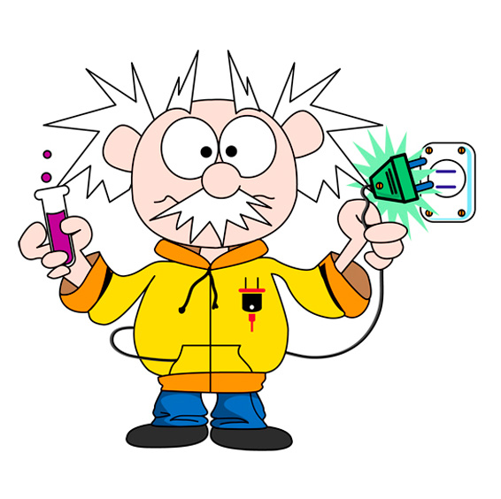
Los experimentos científicos
Proviene del latín experimentum = poner a prueba.
Conjunto de actividades destinadas a descubrir, comprobar o demostrar.
Permiten comprender de mejor manera la realidad y los fenómenos que suceden en el mundo.
A través de los experimentos los niños formulan hipótesis y llegan a conclusiones.

